Slide 1
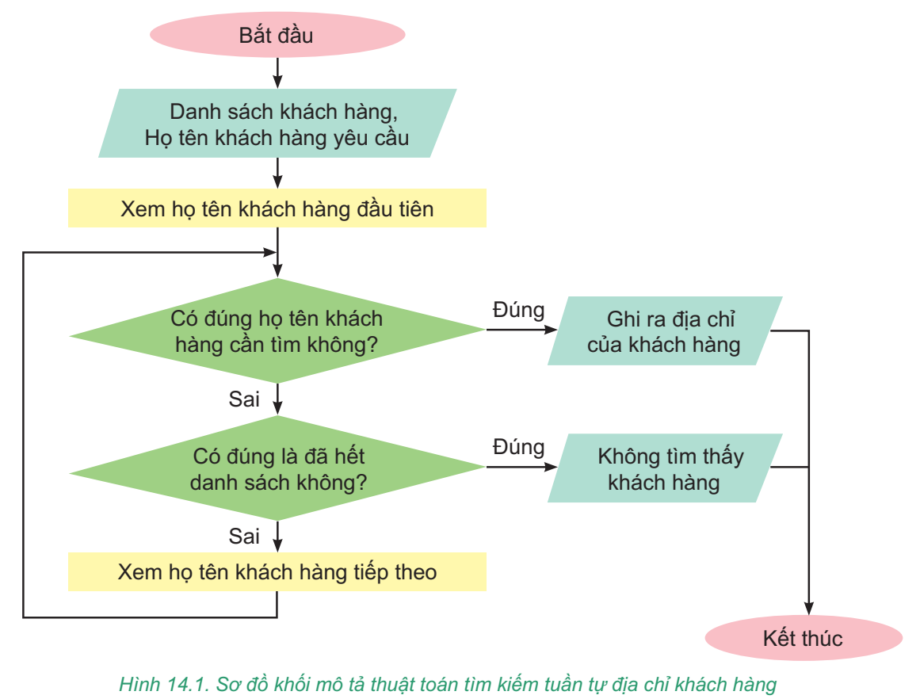
Về kiến thức:
-Giải thích được thuật toán tìm kiếm tuần tự.
-Biểu diễn và mô phỏng được hoạt động của thuật toán tìm kiếm tuần tự trên một bộ dữ liệu vào có kích thước nhỏ.

Slide 2


NỘI DUNG TRỌNG TÂM
1
Thuật toán tìm kiếm tuần tự.

Slide 4




Gia đình bạn An bán giống cây trồng cho bà con nông dân trong vùng. Hôm nay có một khách hàng gọi điện đến mua cây giống và nhờ mẹ An chở cây giống đến nhà. Thông tin khách hàng được mẹ An ghi trong cuốn sổ lưu danh sách khách hàng gồm họ tên, địa chỉ, số điện thoại. Em hãy cùng An giúp mẹ tìm địa chỉ từ danh sách khách hàng để chuyển cây giống nhé.

Slide 5
1. Thuật toán tìm kiếm tuần tự.

Slide 6
1. Thuật toán tìm kiếm tuần tự.
*Công việc mà An cần làm có thể nêu thành bài toán tìm kiếm như sau:
• Đầu vào: danh sách khách hàng: họ tên khách hàng cần tìm.
• Đầu ra: địa chỉ của khách hàng cần tìm.
*An thực hiện tìm kiếm lần lượt từ đầu đến cuối danh sách khách hàng.
→Cách tìm kiếm này gọi là tìm kiếm tuần tự.

Slide 7
1. Thuật toán tìm kiếm tuần tự.
Với mỗi họ tên khách hàng trong danh sách, An kiểm tra xem có đúng họ tên khách hàng mà mẹ yêu cầu không?
- Nếu đúng thì ghi ra địa chỉ và kết thúc công việc.
- Nếu không đúng thì chuyển đến họ tên khách hàng tiếp theo.
- Nếu tìm hết danh sách mà vẫn không thấy thì thông báo là không tìm thấy và kết thúc.
*Như vậy, chừng nào chưa tìm thấy và chưa tìm hết thì còn tìm tiếp.
→ Đây chính là cấu trúc lặp.
Hai điều kiện cần kiểm tra để dừng vòng lặp là:
• Điều kiện thứ nhất: kiểm tra họ tên khách hàng có đúng là họ tên cần tìm không.
• Điều kiện thứ hai: kiểm tra đã hết danh sách chưa.

Slide 8
Notes:
Các bước thực hiện tìm kiếm địa chỉ khách hàng của An được mô tả ở sơ đồ khối trong Hình 14.1.

Slide 9
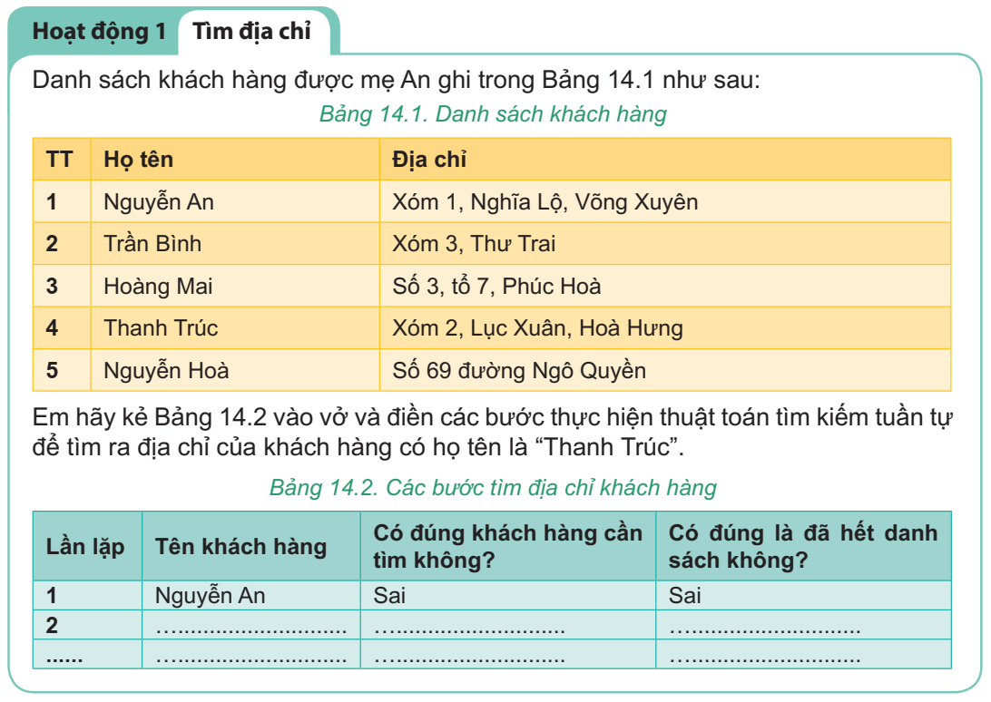
Lần lặp | Tên khách hàng | Có đúng khách hàng cần tìm không? | Có đúng là đã hết danh sách không? | Địa chỉ
1 | Nguyễn An | Sai | Sai
2 | Trần Bình | Sai | Sai
3 | Hoàng Mai | Sai | Sai
4 | Thanh Trúc | Đúng |  | Xóm 2, Lục Xuân, Hoà Hưng.
5 | Nguyễn Hoà
?
?
Notes:
Tìm địa chỉ

Slide 10
1. Thuật toán tìm kiếm tuần tự.
Nghiên cứu và thảo luận
Thuật toán
Em hãy trình bày về thuật toán tìm kiếm tuần tự? | Thuật toán tìm kiếm tuần tự thực hiện tìm lần lượt từ đầu đến cuối danh sách, chừng nào chưa tìm thấy và chưa tìm hết thì còn tìm tiếp.
?

Slide 11
1. Thuật toán tìm kiếm tuần tự.
Nghiên cứu và thảo luận
Thuật toán
Em hãy mô tả thuật toán tìm kiếm tuần tự bằng ngôn ngữ tự nhiên? | Mô tả thuật toán tìm kiếm tuần tự bằng ngôn ngữ tự nhiên: -Bước 1. Xét vị trí đầu tiên của danh sách. -Bước 2. Nếu giá trị của phần tử ở vị trí đang xét bằng giá trị cần tìm thì chuyển sang Bước 4, nếu không thì chuyển đến vị trí tiếp theo. -Bước 3. Kiểm tra đã hết danh sách chưa. Nếu đã hết danh sách thì chuyển sang Bước 5, nếu chưa thì lặp lại từ Bước 2. -Bước 4. Trả lời “Tìm thấy” và chỉ ra vị trí phần tử tìm được; Kết thúc. -Bước 5. Trả lời “Không tìm thấy”; Kết thúc.
?

Slide 12



Thuật toán tìm kiếm tuần tự thực hiện công việc gì?
Lưu trữ dữ liệu.
Sắp xếp dữ liệu theo chiều tăng dần.
Xử lí dữ liệu.
Tìm kiếm dữ liệu cho trước trong một danh sách đã cho.

Slide 13
Thuật toán tìm kiếm tuần tự thực hiện công việc như thế nào?
Sắp xếp lại dữ liệu theo thứ tự bảng chữ cái.
Xem xét mục dữ liệu đầu tiên, sau đó xem xét từng mục dữ liệu tiếp theo cho đến khi tìm thấy mục dữ liệu được yêu cầu hoặc đến khi hết danh sách.
Chia nhỏ dữ liệu thành từng phần để tìm kiếm.
Bắt đầu tìm từ vị trí bất kì trong danh sách.

Slide 14


Slide 15
Thuật toán tìm kiếm tuần tự yêu cầu danh sách tìm kiếm phải được sắp xếp?
Đúng.
Sai.
Cả A và B đều đúng.
Đáp án khác.

Slide 16
Mô tả thuật toán tìm kiếm tuần tự bằng ngôn ngữ tự nhiên gồm có mấy bước?
2
3
4
5

Slide 17
Thuật toán tìm kiếm tuần tự một số trong dãy số A dừng khi nào?
Nếu tìm thấy giá trị cần tìm trong dãy A.
Nếu tìm đến giá trị cuối trong dãy số mà không tìm thấy giá trị cần tìm.
Nếu tìm thấy giá trị cần tìm trong dãy A hoặc nếu tìm đến giá trị cuối trong dãy số mà không tìm thấy giá trị cần tìm.
Đáp án khác.

Slide 18
Đâu là phát biểu đúng khi nói đến thuật toán tìm kiếm tuần tự?
Thực hiện tìm lần lượt từ đầu đến cuối danh sách.
Khi chưa tìm thấy và chưa tìm hết thì còn tìm tiếp.
Cả A, B đúng.
Cả A, B sai.

Slide 19
Để tìm kiếm một số trong dãy số bằng thuật toán tìm kiếm tuần tự, ta thực hiện:
Lấy ngẫu nhiên một số trong dãy số để so sánh với số cần tìm.
So sánh lần lượt từ số đầu tiên trong dãy số với số cần tìm.
Sắp xếp dãy số theo thức tự tăng dần.
So sánh số cần tìm với số ở giữa dãy số.

Slide 20
Bước 1 trong mô tả thuật toán tìm kiếm tuần tự bằng ngôn ngữ tự nhiên là gì?
Kiểm tra đã hết danh sách chưa.
Xét vị trí đầu tiên của danh sách.
Trả lời “không tìm thấy” và kết thúc.
Trả lời “Tìm thấy” và chỉ ra vị trí phần tử tìm được; Kết thúc.

Slide 21
Trong mô tả thuật toán tìm kiếm tuần tự bằng ngôn ngữ tự nhiên thì bước “Trả lời Tìm thấy và chỉ ra vị trí phần tử tìm được; Kết thúc” là bước thứ mấy của thuật toán?
Bước 2.
Bước 3.
Bước 4.
Bước 5.

Slide 22
Điều gì xảy ra khi thuật toán tìm kiếm tuần tự không tìm thấy giá trị cần tìm trong danh sách?
Tiếp tục tìm kiếm và không bao giờ kết thúc.
Thông báo tìm thấy.
Thông báo tìm thấy và kết thúc.
Thông báo không tìm thấy và kết thúc.

Slide 23
Chọn câu diễn đạt đúng hoạt động của thuật toán tìm kiếm tuần tự?
Tìm trên danh sách đã sắp xếp, bắt đầu từ đầu danh sách, chừng nào chưa tìm thấy hoặc chưa tìm hết thì còn tìm tiếp.
Tìm trên danh sách đã sắp xếp, bắt đầu từ giữa danh sách, chừng nào chưa tìm thấy hoặc chưa tìm hết thì còn tìm tiếp.
Tìm trên danh sách bất kì, bắt đầu từ giữa danh sách, chừng nào chưa tìm thấy hoặc chưa tìm hết thì còn tìm tiếp.
Tìm trên danh sách bất kì, bắt đầu từ đầu danh sách, chừng nào chưa tìm thấy hoặc chưa tìm hết thì còn tìm tiếp.

Slide 24
Thuật toán tìm kiếm tuần tự cần bao nhiêu bước để tìm thấy số 7 trong danh sách [1, 4, 8, 7, 10, 28]?
2
3
4
5

Slide 25
Thuật toán tìm kiếm tuần tự cần bao nhiêu bước để tìm thấy số 25 trong danh sách [3, 5, 12, 7, 11, 25]?
5
6
7
8

Slide 26
Thực hiện thuật toán tìm kiếm tuần tự để tìm số 10 trong danh sách [2, 6, 8, 4, 10, 12]. Đầu ra của thuật toán là?
Thông báo “Không tìm thấy”.
Thông báo “Tìm thấy".
Thông báo “Tìm thấy”, giá trị cần tìm tại vị trí thứ 5 của danh sách.
Thông báo “Tìm thấy”, giá trị cần tìm tại vị trí thứ 6 của danh sách.

Slide 27
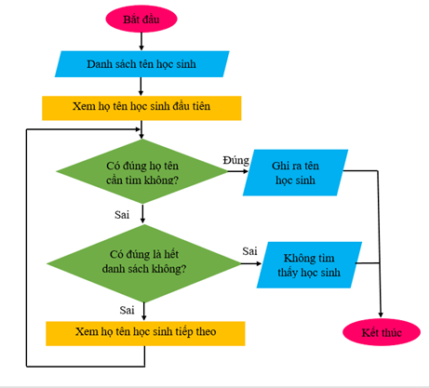
Số lượng tên học sinh.
Tên học sinh bị trùng.
Có tìm thấy tên học sinh cần tìm không.
Danh sách tên học sinh.
Notes:
Cho sơ đồ khối như hình, đầu ra của thuật toán là gì?

Slide 28
Số lượng tên học sinh.
Tên học sinh bị trùng.
Có tìm thấy tên học sinh cần tìm không.
Danh sách tên học sinh.
Notes:
Cho sơ đồ khối như hình, thông tin đầu vào của thuật toán là gì?

Slide 29
Cho sơ đồ khối như hình. Sơ đồ khối trên dùng để mô tả thuật toán gì?
Thuật toán tìm kiếm tên khác hàng.
Thuật toán tìm kiếm địa chỉ khách hàng.
Thuật toán tìm kiếm tên học sinh.
Thuật toán tìm kiếm địa chỉ học sinh.

Slide 30
Trong tìm kiếm tuần tự thì có mấy điều kiện cần kiểm tra để dừng vòng lặp?
1
2
3
Không

Slide 31
Xét thuật toán tìm kiếm tuần tự sau:
B1. Nhập N, các số hạng a1, a2, …, an và khóa k; B2. i ← 1;
B3. Nếu ai = k thì thông báo chỉ số i rồi kết thúc; B4. i ← i + 1;
B5. Nếu i > N thì thông báo dãy A không có số hạng nào có giá trị bằng k, rồi kết thúc;
B6. Quay lại bước 3.
Hãy cho biết thao tác ở bước 4 trong thuật toán trên được thực hiện tối đa bao nhiêu lần?
0
1
n
Không xác định được.

Slide 32
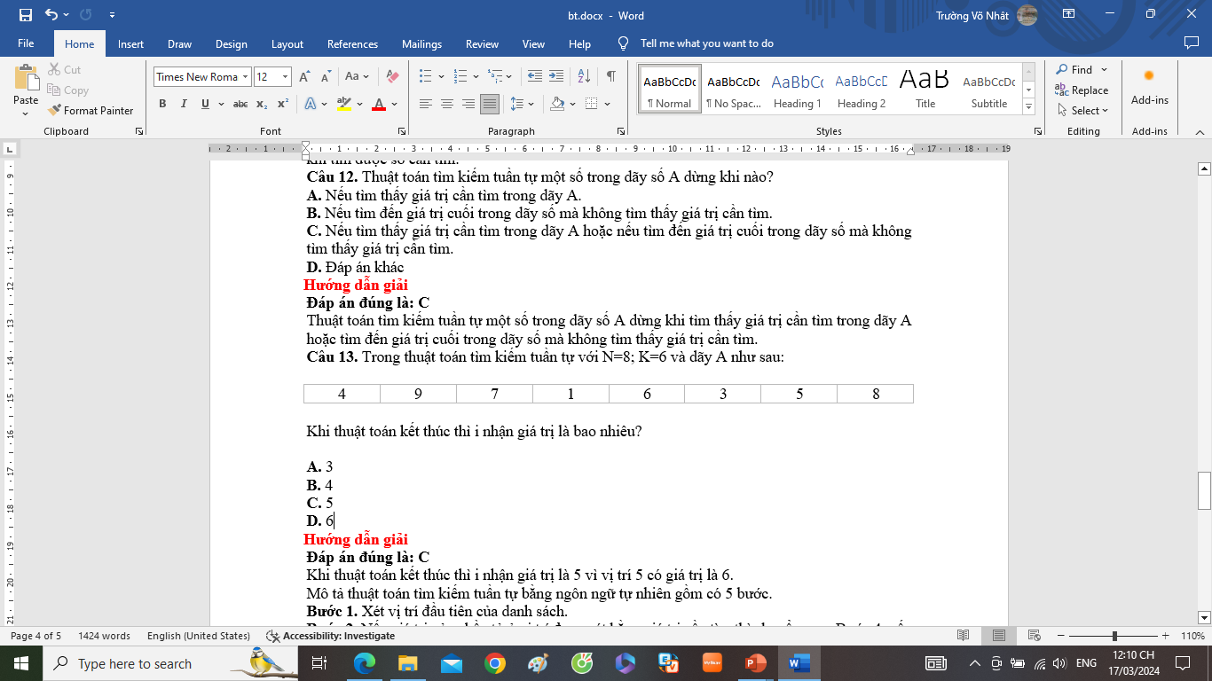
Trong thuật toán tìm kiếm tuần tự với số phần tử N=8; số cần tìm K=6 và dãy A như hình. Khi thuật toán kết thúc thì biến đếm i nhận giá trị là bao nhiêu?
3
4
5
6

Slide 33
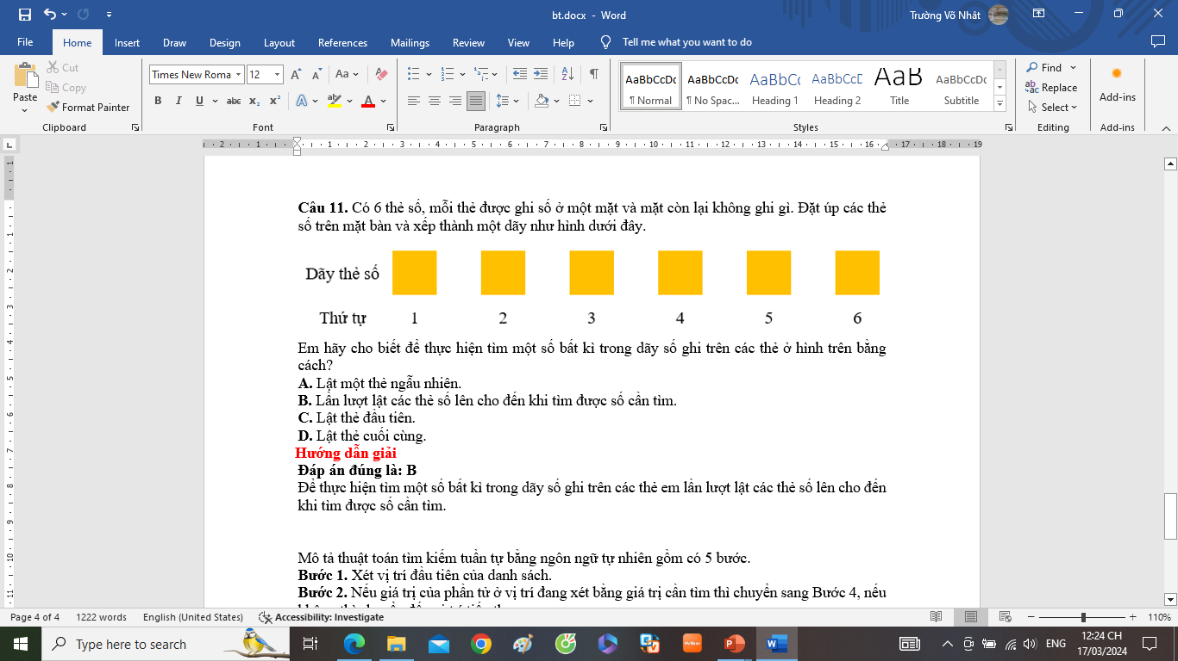
Có 6 thẻ số, mỗi thẻ được ghi số ở một mặt và mặt còn lại không ghi gì. Đặt úp các thẻ số trên mặt bàn và xếp thành một dãy như hình. Em hãy cho biết để thực hiện tìm một số bất kì trong dãy số ghi trên các thẻ ở hình trên bằng cách?
Lật một thẻ ngẫu nhiên.
Lần lượt lật các thẻ số lên cho đến khi tìm được số cần tìm.
Lật thẻ đầu tiên.
Lật thẻ cuối cùng.

Slide 34

LUYỆN TẬP
Em hãy ghép mỗi nội dung ở cột A với những nội dung phù hợp ở cột B để xác định chính xác đầu vào và đầu ra của thuật toán tìm kiếm tuần tự.
A | B | Ghép:
1) Đầu vào | a) Danh sách bất kì. | 1- A
 | b) Thông báo tìm thấy và chỉ ra vị trí cần tìm. | 1- C
2) Đầu ra | c) Giá trị cần tìm. | 2- B
 | d) Thông báo không tìm thấy. | 2- D
?
?
?
?

Slide 35
Em hãy điền các từ/cụm từ: đã hết, “Không tìm thấy”, bằng, vị trí đầu tiên, “Tìm thấy” vào chỗ chấm (...) được đánh số trong các câu sau để được mô tả chính xác về thuật toán tìm kiếm tuần tự.
Bước 1. Xét phần tử ...(1).... của danh sách. Bước 2. Nếu giá trị của phần tử ở vị trí đang xét .......(2)..... giá trị cần tìm thì chuyển sang Bước 4, nếu không thì chuyển đến vị trí tiếp theo. Bước 3. Kiểm tra đã hết danh sách chưa. Nếu ..........(3).......... danh sách thì chuyển sang Bước 5, nếu chưa thì lặp lại từ Bước 2. Bước 4. Trả lời ..........(4).......... và chỉ ra vị trí phần tử tìm được; Kết thúc. Bước 5. Trả lời ..........(5).......... Kết thúc. | 1- vị trí đầu tiên
 | 2- bằng
 | 3- đã hết
 | 4- “Tìm thấy”
 | 5- “Không tìm thấy”
?
?
?
?
?

Slide 36
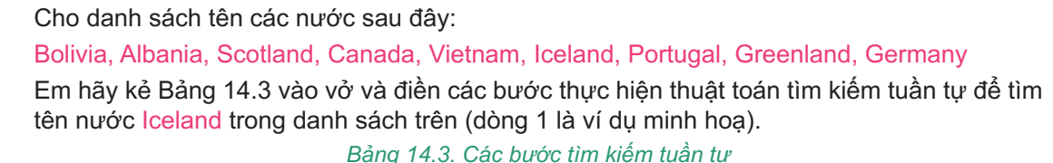
Lần lặp | Tên nước | Có đúng tên nước cần tìm không? | Có đúng là đã hết danh sách không? | Đầu ra
1 | Bolivia | Sai | Sai
2 | Albannia | Sai | Sai
3 | Scotland | Sai | Sai
4 | Canada | Sai | Sai
5 | Vietnam | Sai | Sai
6 | Iceland | Đúng |  | Vị trí số 6
7 | Portugal
8 | Greenland
9 | Germany
?
?

Slide 38

VẬN DỤNG
TT | Họ tên | Ngày sinh
1 | Nguyễn Châu Anh | 14/12/2010
2 | Nguyễn Phương Chi | 09/02/2010
3 | Hà Minh Đức | 05/01/2010
4 | Văn Minh Hằng | 26/10/2010
5 | Lê Đức Huy | 18/01/2010
Cho danh sách học sinh như hình. Em hãy nêu thuật toán tìm kiếm tuần tự và tạo bảng liệt kê các bước thực hiện thuật toán tìm kiếm tuần tự để tìm học sinh đầu tiên sinh vào tháng Một.

Slide 39
-B1. Xét vị trí đầu tiên của danh sách.
-B2. Nếu giá trị của phần tử ở vị trí đang xét bằng giá trị cần tìm thì chuyển sang Bước 4, nếu không thì chuyển đến vị trí tiếp theo.
-B3. Kiểm tra đã hết danh sách chưa. Nếu đã hết danh sách thì chuyển sang Bước 5. Nếu chưa thì lập lại từ Bước 2.
-B4. Trả lời "Tìm thấy" và chỉ ra vị trí phần tử tìm được; Kết thúc.
-B5. Trả lời "không tìm thấy"; Kết thúc.
TT | Họ tên | Ngày sinh | Đúng HS cần tìm? | Đúng là hết DS?
1 | Nguyễn Châu Anh | 14/12/2010 | Sai | Sai
2 | Nguyễn Phương Chi | 09/02/2010 | Sai | Sai
3 | Hà Minh Đức | 05/01/2010 | Đúng
4 | Văn Minh Hằng | 26/10/2010
5 | Lê Đức Huy | 18/01/2010

Slide 40
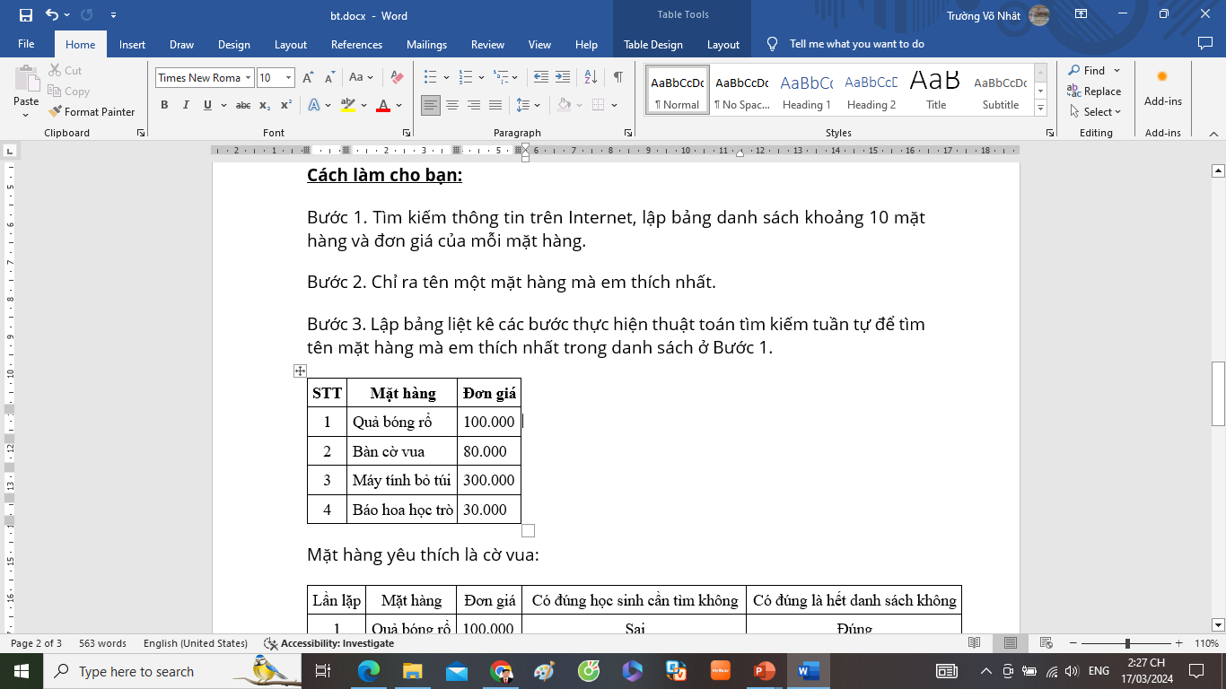
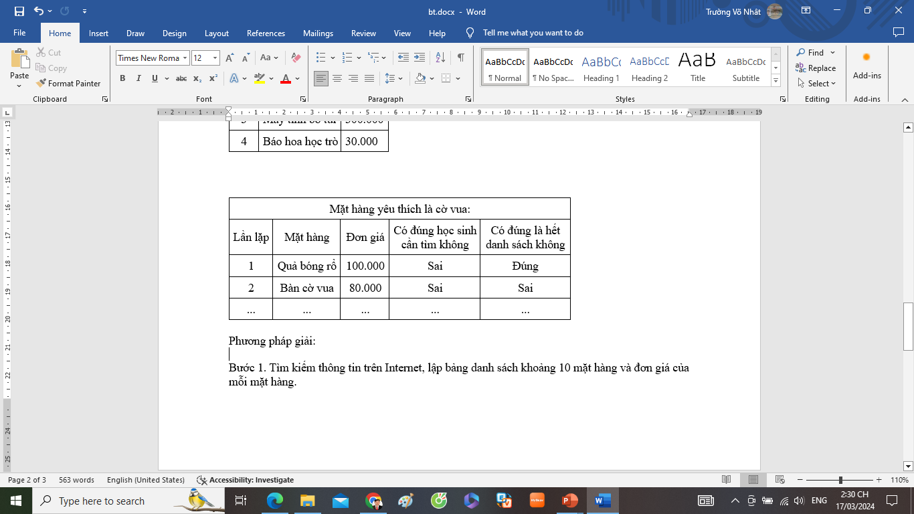
VẬN DỤNG
Thực hành: Em hãy tìm kiếm thông tin trên Internet để lập bảng danh sách khoảng 4 mặt hàng và đơn giá của mỗi mặt hàng. Sau đó thực hiện thuật toán tìm kiếm tuần tự để tìm kiếm một mặt hàng mà em thích nhất và cho biết đơn giá của mặt hàng đó
Gợi ý thực hành:
Tìm kiếm thông tin trên Internet, lập bảng danh sách khoảng 4 mặt hàng và đơn giá của mỗi mặt hàng.

Slide 41
VẬN DỤNG
Em hãy lập danh sách những cuốn sách em có. Sau đó sử dụng thuật toán tìm kiếm tuần tự để tìm một cuốn sách trong danh sách đó.

